Slide 1
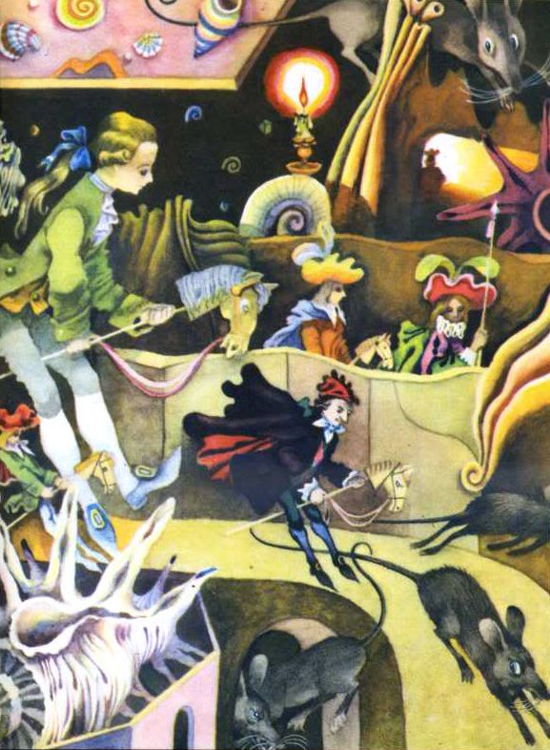
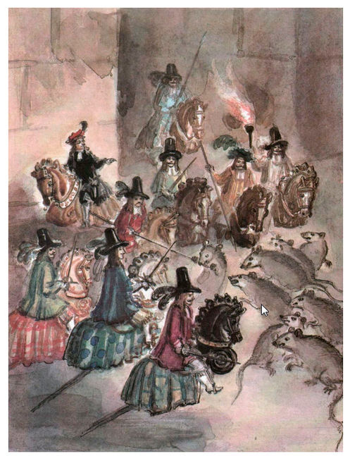
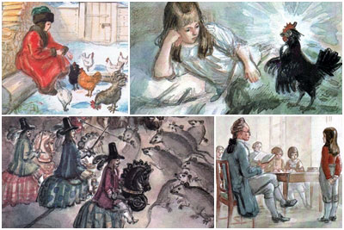
Между тем затрубили в рога, и охотники пустились скакать во всю прыть по разным переходам и коридорам. Долго они так скакали, и Алеша от них не отставал, хотя с трудом мог сдерживать бешеную палку свою...

Slide 2
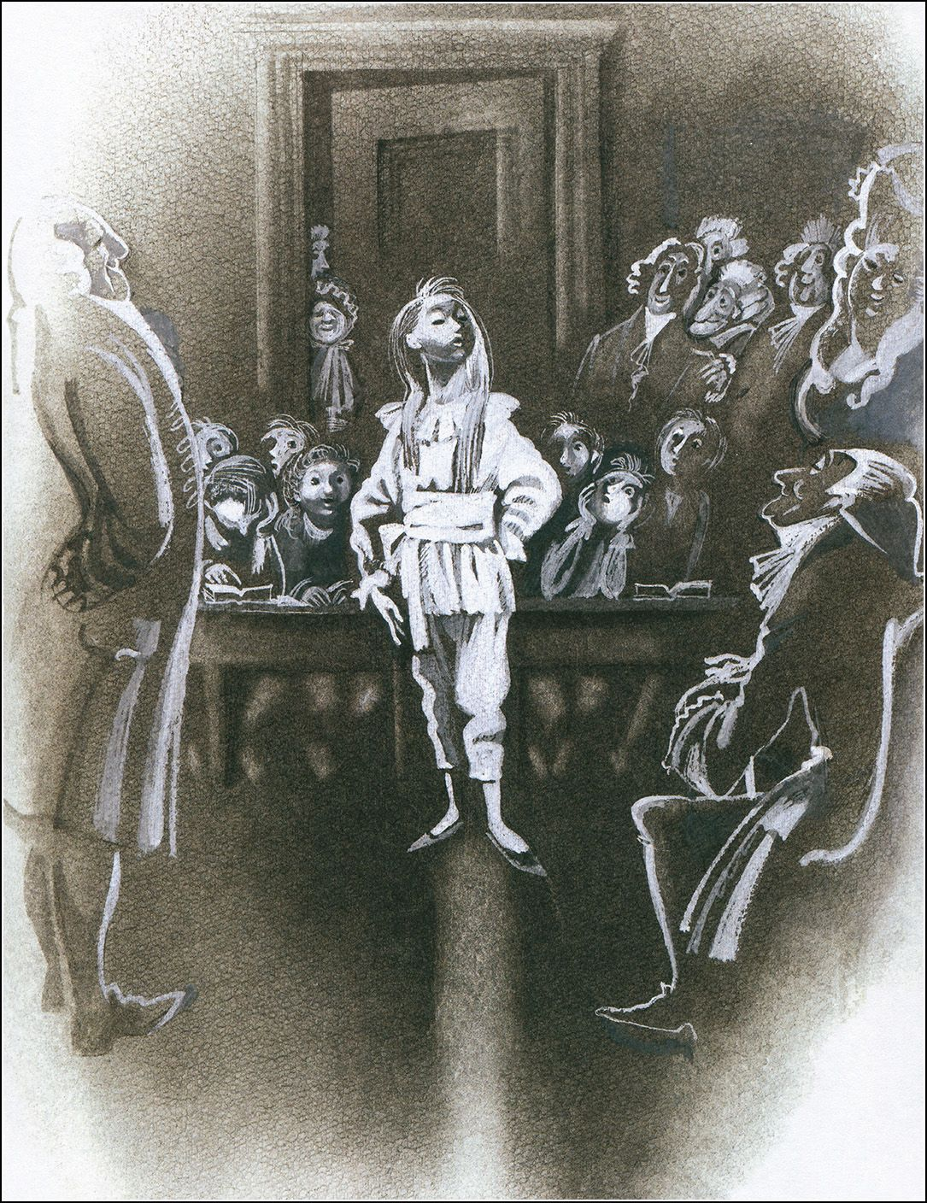
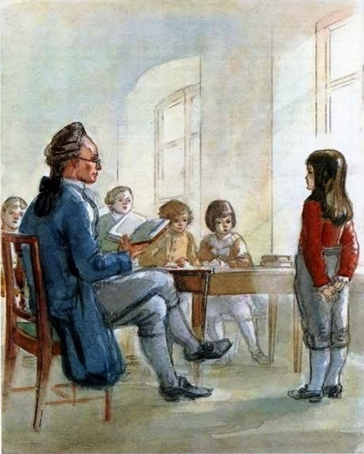
В продолжение нескольких недель учители не могли нахвалиться Алёшею. Все уроки без исключения знал он совершенно, все переводы с одного языка на другой были без ошибок, так что не могли надивиться чрезвычайными его успехами.

Slide 3
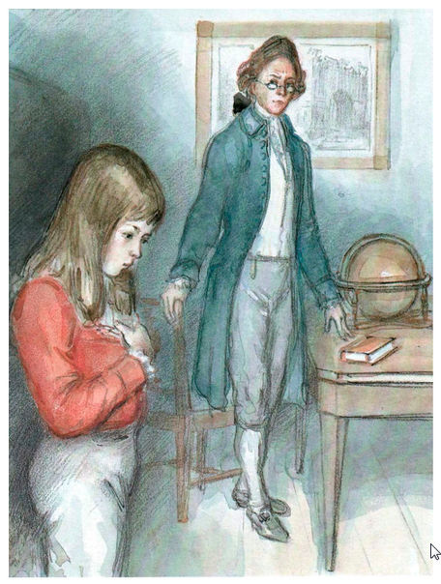
Принесли розги... Алеша был в отчаянии! В первый еще раз с тех пор, как существовал пансион, наказывали розгами, и кого же - Алешу, который так много о себе думал, который считал себя лучше и умнее всех! Какой стыд!

Slide 4
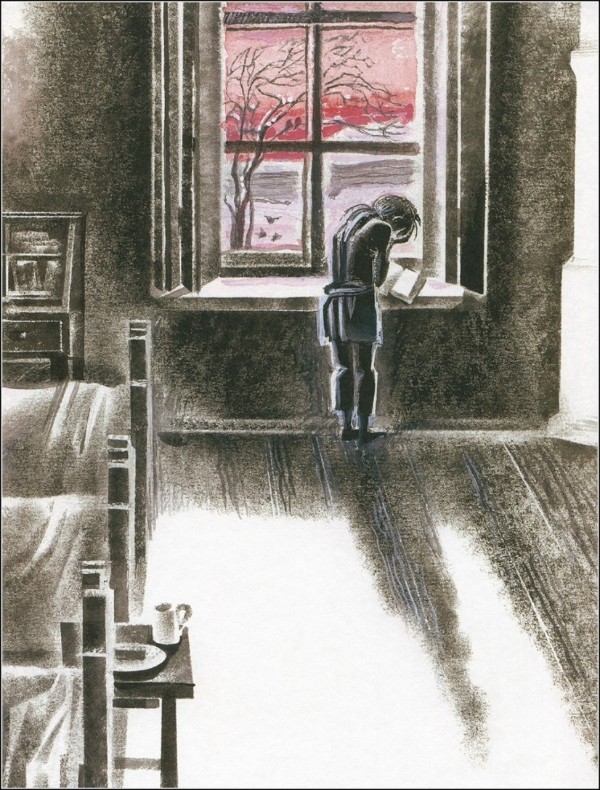
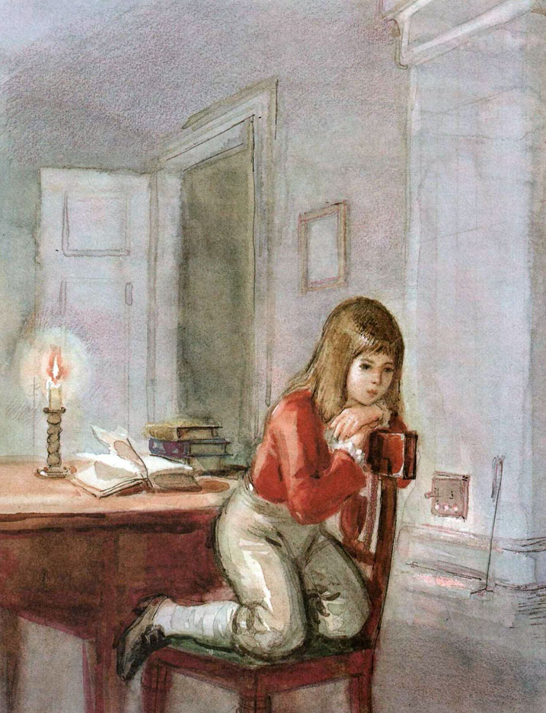
-
- Ну так оставайтесь здесь, пока выучите! - сказал учитель, велел подать ему стакан воды и кусок ржаного хлеба и оставил его опять одного.

Slide 5
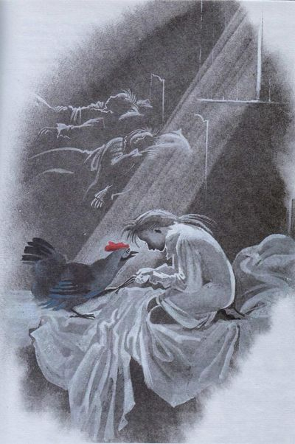
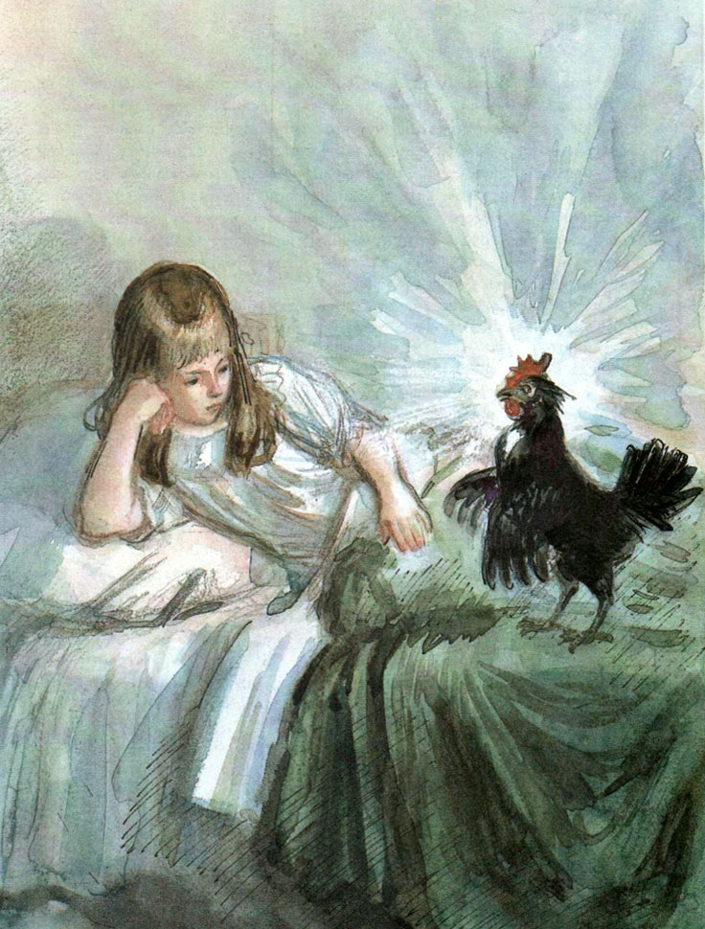
Алеша горько заплакал, а Чернушка продолжала давать ему наставления. Долго она с ним разговаривала и со слезами упрашивала его исправиться.

Slide 6
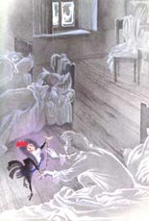
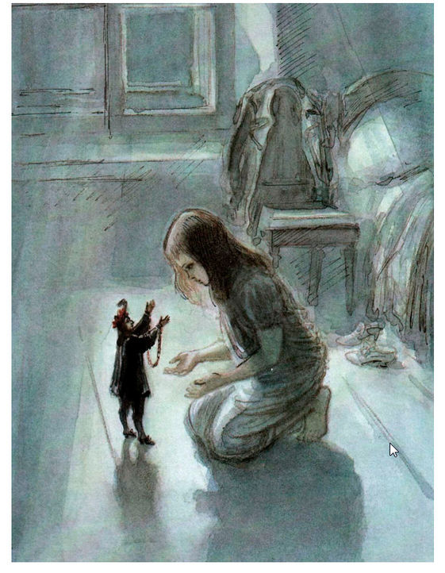
Министр поднял обе руки кверху, и Алеша увидел, что они были скованы золотою цепью... Он ужаснулся!..
- Твоя нескромность причиною, что я осужден носить эти цепи, - сказал министр с глубоким вздохом, - но не плачь, Алеша! Твои слезы помочь мне не могут.

Slide 7
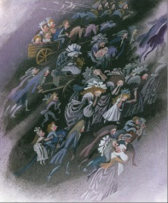
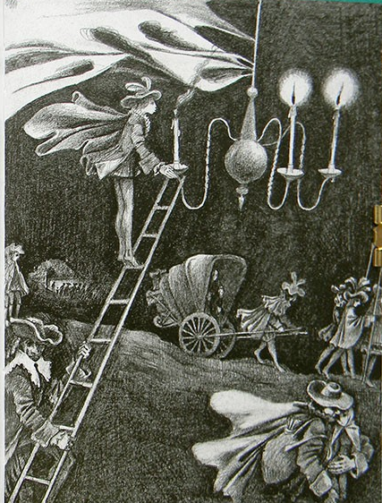
За час перед рассветом послышалось ему, что под полом что-то шумит. Он встал с постели, приложил к полу ухо и долго слышал стук маленьких колес и шум, как будто множество маленьких людей проходило.

Slide 8
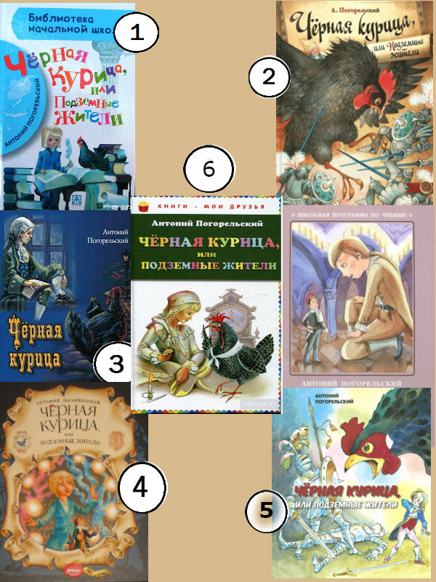
Сказка А. Погорельского «Черная курица или Подземные жители» много раз переиздавалась. Уже более полусотни лет художники-иллюстраторы открывают нам новые и новые чудесные уголки этого произведения.
Издания с иллюстрациями:
Ю.А. Трофимова
О.Р. Ионайтиса
Д. Швецова
Д. Скляра
А.М. Елисеева
М. Митрофанова

